Slide 1
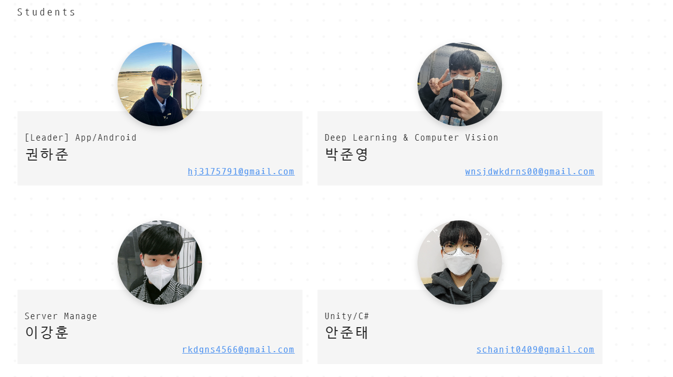
Go to page 링크

Slide 2


세미나 PPT
더보기
최근1
최근2
최근3
개인 페이지
개인 프로필 작성
(개인 폴더 만들고, 그 안에 html, css 파일 삽입)
슬라 홈페이지로

Slide 3
PPT 업로드
업로드 날짜/ ppt이름/ 파일 크기 등/
삭제

